Slide 1

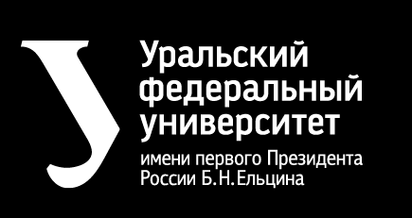

Обзор задачи генерации
Другие задачи компьютерного зрения.
Курс: Компьютерное зрение. Тема 3.8
Ронкин Михаил Владимирович
к.т.н. доцент ИРИТ-РТФ, УРФУ
Проект реализуется победителем Конкурса на предоставление грантов преподавателям магистратуры 2020/2021 благотворительной программы «Стипендиальная программа Владимира Потанина» Благотворительного фонда Владимира Потанина

Slide 2

Порождающие сети
Дискриминантные модели обучают функцию, которая отображает вход $x$ в некоторую метку класса $y$;
обучают условное распределение $p(y | x);$
Модель обучения с учителем
Порождающие (генеративные) модели обучают совместное распределение p(x, y)
Таким образом распределение $p(y | x)$может быть получено как $p(y | x) = p(x,y)/ p(x)\sim p(x,y)$
совместное распределение дает больше информации, его можно использовать, например, для порождения новых данных.
могут быть задачи как с учителем, так и без учителя,
когда меток нет, но есть сами данные и нужно смоделировать их распределение p(x)
То есть каждому семплу смоделированных данных соответствует какой то результат с вероятностью $p(y | x)$

Slide 3
Использование порождающих сети
Генерация новых изображений.
Исследование и интерпретирование нейронных сетей
позволяют проверить, насколько хорошо понято распределение данных;
semi-supervised learning - сети могут обучаться с недостатком данных и без разметки;
Оценка начального распределяя p(x)
Обучение мультимодальным выходам, когда есть несколько правильных ответов;
например, задача предсказания следующего кадра в видеоролике, когда несколько действий имеют одинаковую вероятность.
могут служить моделями окружающего мира в обучении с подкреплением.
Могут использоваться для генерации данных как таковых.

Slide 4
Порождающие сети
Среди порождающих подходов следует выделить два:
Вариационные автоэнкодеры (Variational Autoencoders, VAE)
Генеративно-состязательные сети (Generative-Adversarial Network, GAN)
Подходы могут комбинироваться
Сегодня есть также ряд альтернативных подходов, например, деформационный или основанных на zero-short learning

Slide 5
Вариационный автоэенкодер VAE
Вариационные автоэнкодеры (Variational Autoencoders) — это автоэнкодеры, которые учатся отображать объекты в непрерывное скрытое пространство и, затем, воссоздавать их из него.
Суть VAE в кодировании информации в виде нормального распределения с параметрами
мат. ожидания и дисперсии, отображающими распределение каждого входного класса.
Но не классы как таковые.
Такое распределение называется скрытым пространством
Скрытое пространство имеет меньшую размерность, чем основное
Суть вариационного декодера в формировании из скрытого пространства выходного изображения при помощи обученных весов.

Slide 6
Порождающие состязательные сети (GAN)
Модель обучающаяся порождать по средствам итеративных сравнения своих результатов стренировочными примерами.
генератор (generator G) - порождает объекты в пространстве данных,
дискриминатор (discriminator; D), учится отличать порожденные генератором объекты от настоящих примеров из обучающей выборки.

Slide 7
Порождающие состязательные сети (GAN)
цель дискриминатора — по заданному примеру, выглядящему как элемент пространства данных, решить, был ли он «настоящим» или был порожден генератором;
цель генератора — «обмануть» дискриминатор, сделать так, что дискриминатор не сможет различить распределение данных и распределение, которое порождает генератор
Таким образом обучение GAN представляет собой минимаксную задачу:
Минимизация ошибки генератора при максимизации вероятности найти ошибку со стороны дискриминатора.

Slide 8
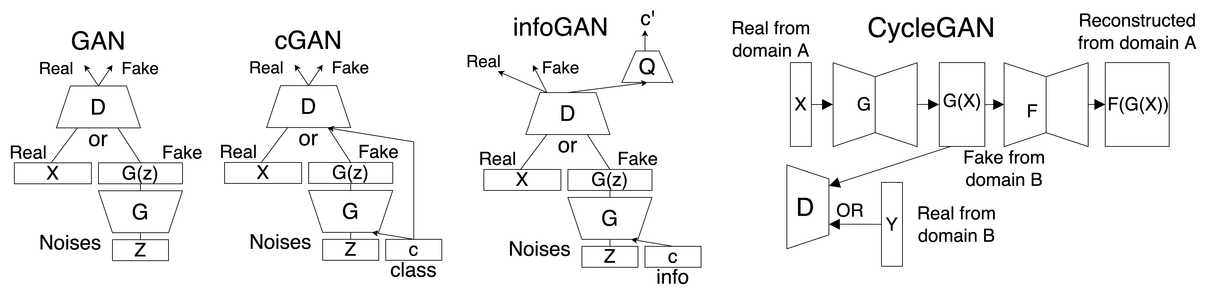
Некоторые типы GAN
Без учителя (GAN, Deep Convolution GAN (DCGAN), WGAN)
Полуконтролируемое обучение
Conditional GAN – обучение дискреминатора и генератора с меткой класса.
InfoGAN – генератор получает метку класса, должен выучить ее классификацию самостоятельно.
Под меткой класса может быть не только традиционный класс объекта, но и некоторые его семантические особенности, например цвет глаз, размер объетка.
Перенос изображений (Image 2 Image translation)
CycleGan (обучение на основе изображений двух категорий)

Slide 9
Базовые вопросы
1 Назовите архитектуру не относящуюся к порождающему подходу.
Архитектура YOLO
Архитектура вариационный автоэнкодер
Архитектура GAN

Slide 10
Базовые вопросы
2 Назовите особенность вариационного автоэнкодера.
Скрытое пространство задается параметрами распределения для каждого объекта из которых происходит декодирование.
Скрытое пространство задается непосредственно признаками объекта, но при декодировании добавляется шумовая составляющая
Скрытое пространство задается непосредственно признаками объекта из которых происходит декодирование.

Slide 11
Базовые вопросы
3 Назовите особенность генеративно-состязательной сети.
Генерация осуществляется при помощи декодера (генератора), выход которого оценивается на реалистичность при помощи дискриминатора.
Генерация осуществляется рекуррентной сетью, реализованной подобно окну, движущемуся по выходному изображению.
Генерация осуществляется вариационного автоэнкодера, но его результаты оценивается на реалистичность при помощи дискриминатора.

Slide 12
Вопросы повышенной сложности
1 Выберете описание двух сетей, не реализующих генеративный подход
На вход сети подается изображение низкого разрешение, кодируется, затем декодируется в изображение высокого разрешения, реалистичность которого оценивается сравнением со специальной версией исходного изображения.
На вход сети подается изображение с шумами и небольшими искажениями, кодируется, затем декодируется в изображение без шумов, реалистичность которого оценивается сравнением со специальной версией исходного изображения без шумов.
На входов сети подается изображение, кодируется при помощи кодировщика признаков и к нему добавляется шум, на выходе сети получается новое изображение из заданного набора данных, реалистичность которого оценивается при помощи дискриминатора.
На вход сети подается случайный шум и заданный вектор, в котором мы поставили соответствие позиции и определенному признаку на выходе. Дискриминатор учится определять реалистичность изображения в сравнении с оригиналом, обладающим тем же кодом, а также дискриминатор выдает результат, соответствующий заданному коду.
На вход сети подается случайный шум, на выходе сети должно быть сгенерировано изображение из заданного набора, реалистичность которого оценивается при помощи дискриминатора.

Slide 13
Вопросы повышенной сложности
Вопрос добавлен в новые

Slide 14
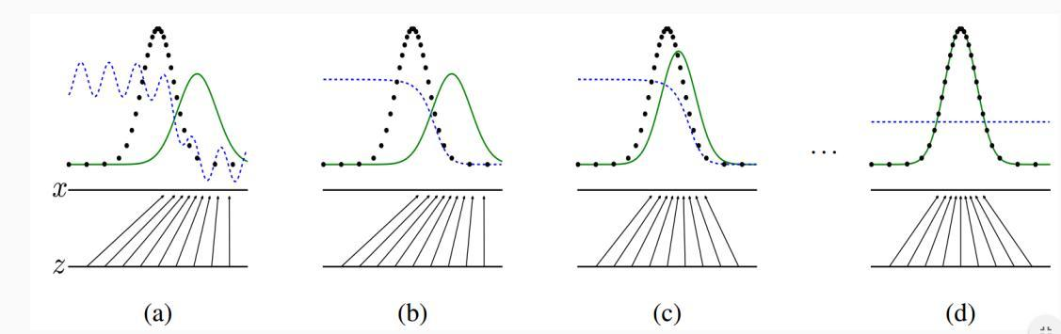
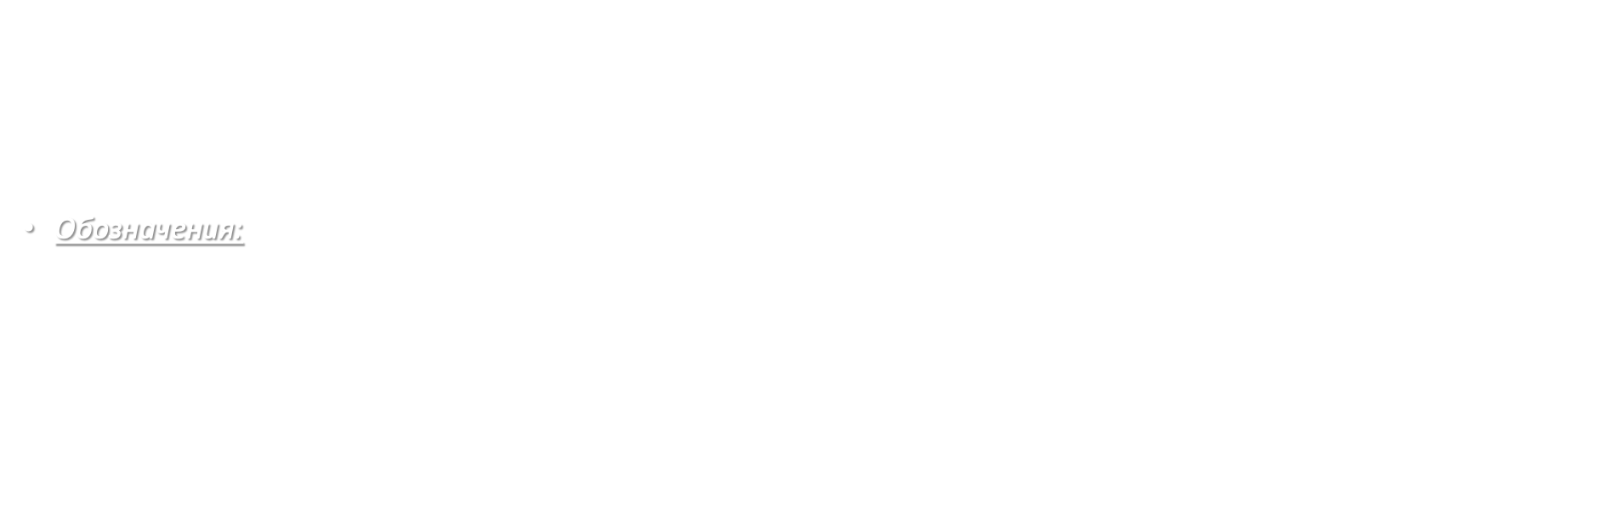
GAN. Обучение
(a) $P_{data}$ и $P_{gen}$ разные, но дискриминатор неуверенно отличает их, (b) дискриминатор после k шагов обучения - отличает увереннее, (с) генератор G, обучается, то есть подвигает $P_{gen}$ ближе к $P_{data}$, (d) в результате повторений шагов (а), (b), (с) $P_{gen}$ совпало с $P_{data}$, и дискриминатор не способен отличать одно от другого: $D=1/2$ .
Обозначения:
черная точечная кривая — настоящее распределение $P_{data}(X)$ ,
зеленая — распределение генератора $P_{gen}(X)$,
синяя — распределение вероятности дискриминатора предсказать класс реального объекта $D(X,θ_{d})$,
нижняя и верхняя прямые — множество всех Z и множество всех X , стрелочки олицетворяют отображение $G\left(Z,θ_{g}\right)$.

Slide 15
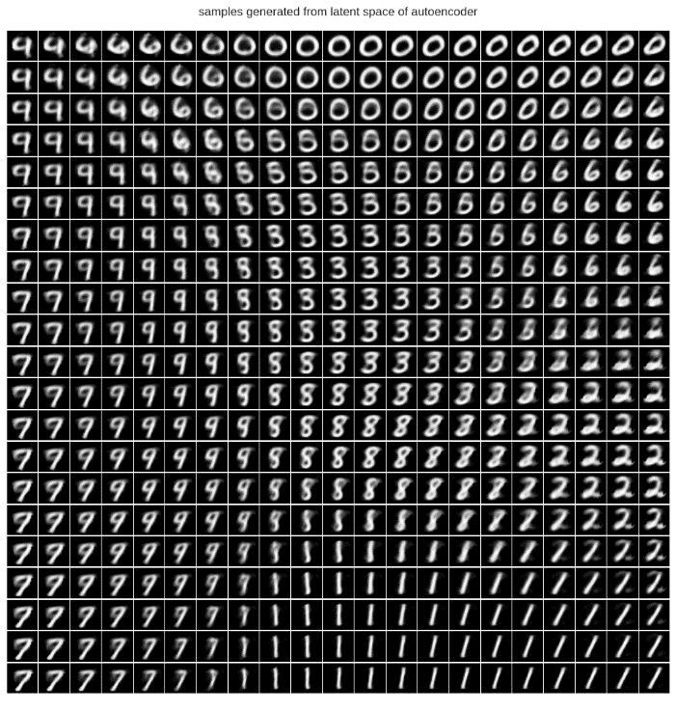
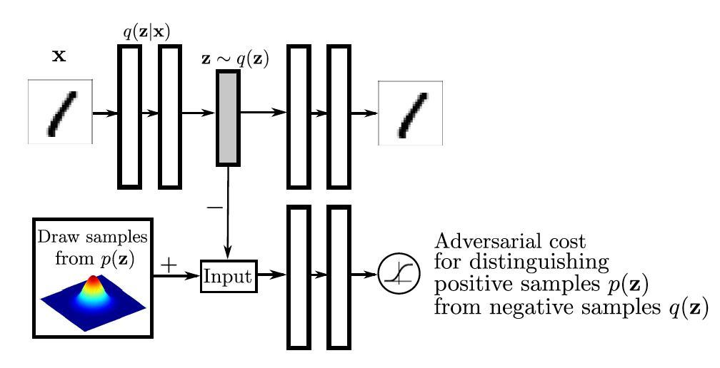
Соревновательный автоэенкодер
Обычный автоэенкодер (сверху) +
результаты кодировки накладываются на нормальное распределение
Задача дискриминатора – различать примеры из исходного распределения и примеры из распределения, генерируемого энкодером .
Таким образом кодировщик выучивает неявное априорное распределение, или же говорят, что задан implicit prior, который как бы закодирован внутри сети, но мы не можем получить его форму аналитически.

Slide 16
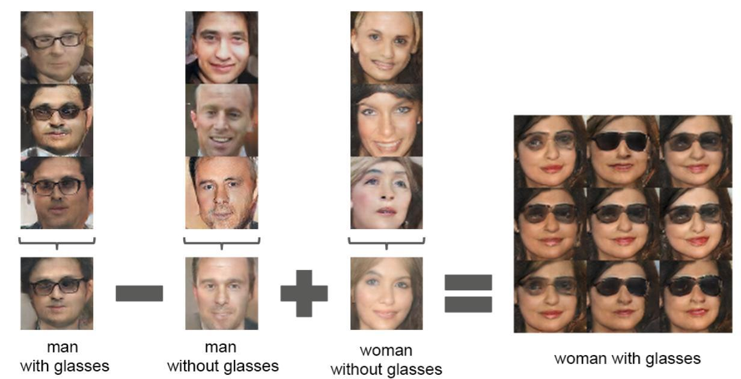
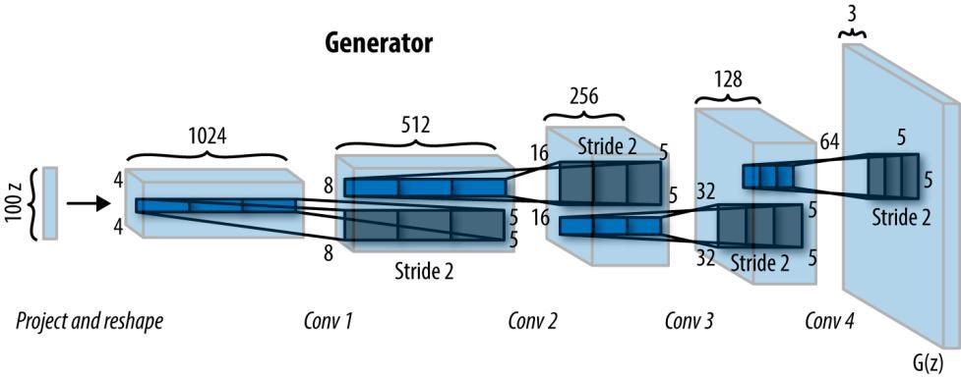
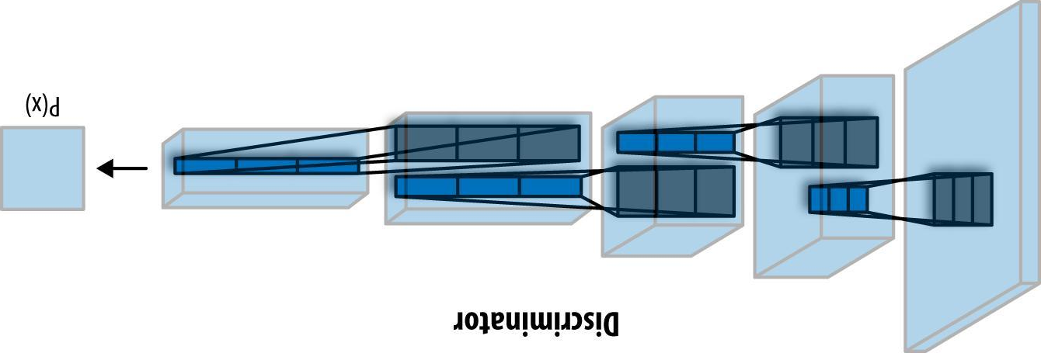
Порождающие состязательные сети (GAN). DCGAN
(

Slide 17
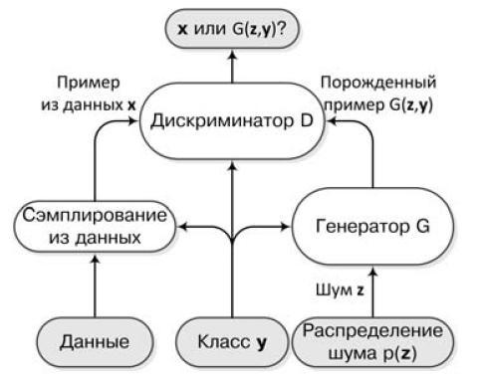

Порождающие состязательные сети. Conditional GAN
conditional GAN - модель использует дополнительную информацию y, которая часто доступна вместе с примерами x;
например, метка класса изображения (кошка или собака, номер цифры).
Метка подается на вход генератора и дискриминатора
Генератор строит распределение $p_{gen}(x | y) = G(z, y)$
Дискриминатор задан распределением D(x | y)
вход «настоящий», тоже при условии y.
Проблема обычного GAN – модель может выбрать только ряд мод и генерировать только из них.
Напр. выбрать только 3 и 7 из всех цифр и генерировать только из них.
Использование явных меток позволяет повысить независимость результатов.

Slide 18
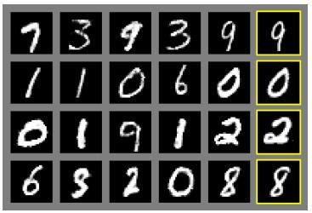
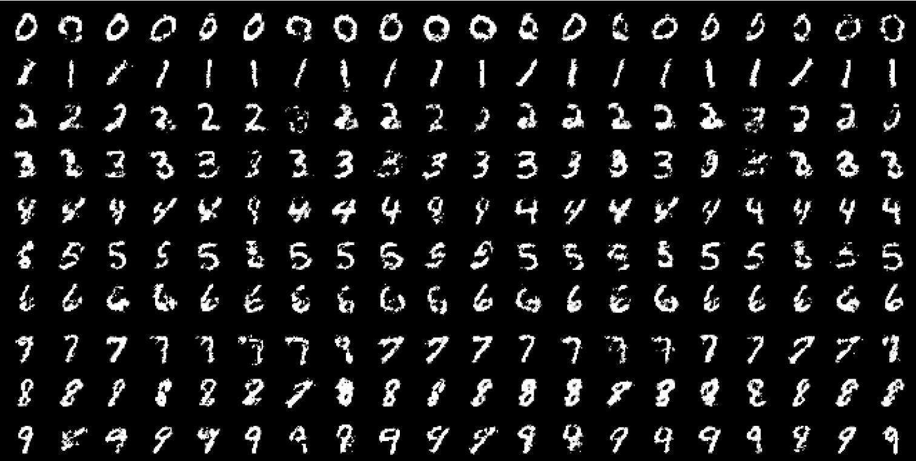

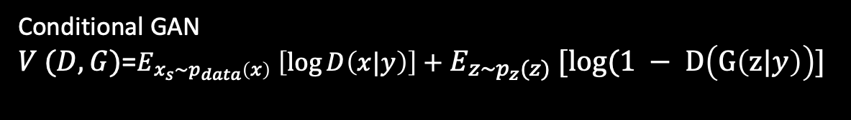
Порождающие состязательные сети. Conditional GAN
Обычный GAN $V (D, G)=E_{x_{s}∼p_{data}\left(x\right)} [log⁡D(x)] +E_{z∼p_{z}(z)} [log(1 − D\left(G\left(z\right)\right)]$
Conditional GAN
$V (D, G)$=$E_{x_{s}∼p_{data}\left(x\right)} \left[\log{D\left(x|y\right)}\right]+E_{z∼p_{z}(z)} [log(1 − D\left(G\left(z|y\right)\right)]$

Slide 19
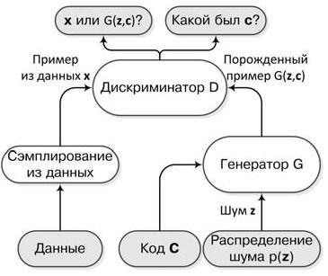
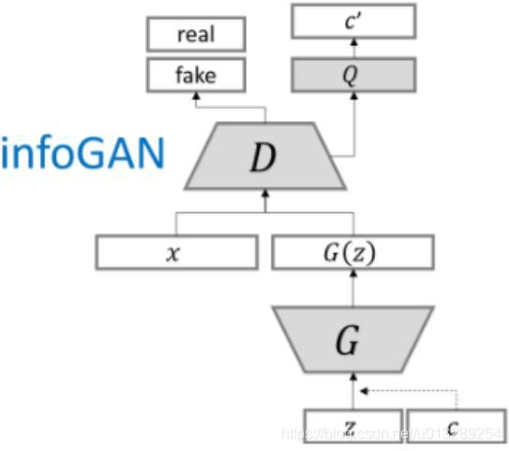
Порождающие сети. InfoGAN
Info GAN к задаче оптимизации GAN добавляются дополнительные теоретико-информационные ограничения.
Задача обучить «распутанное» представление (disentangled representation), в котором отдельные признаки имеют естественную интерпретацию.
Например, хотелось бы, чтобы признаки у GAN, генерирующей человеческое лицо, соответствовали цвету глаз, форме
Обычные GAN не накладывают ограничения на вектор скрытого представления,
в теории, генератор может начать использовать факторы очень нелинейно или не связано, тем самым ни один из факторов не будет отвечать за какой либо семантический признак .

Slide 20
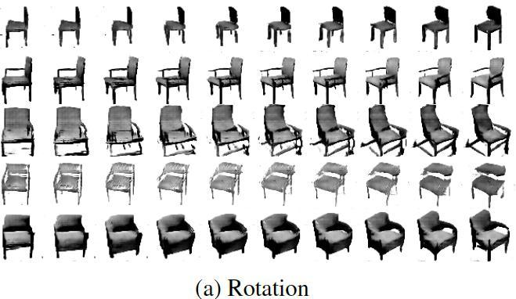
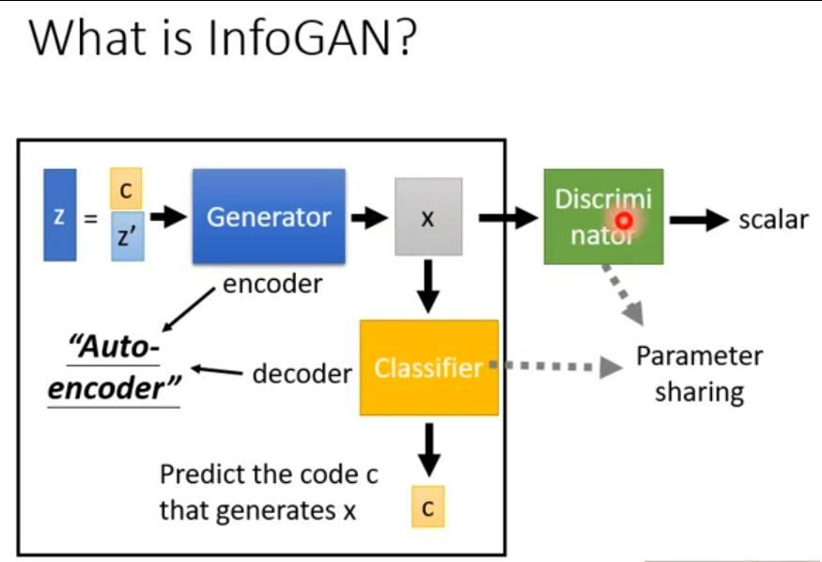
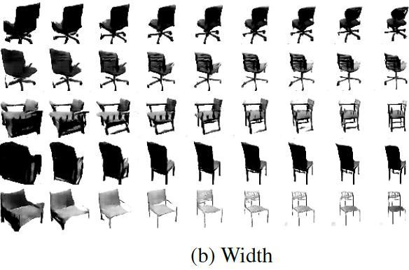
Порождающие сети. InfoGAN

Slide 21
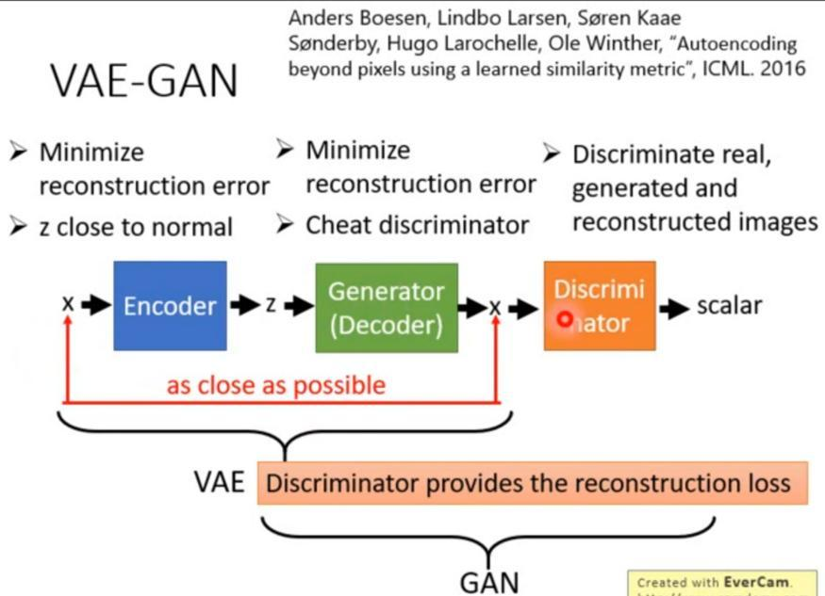
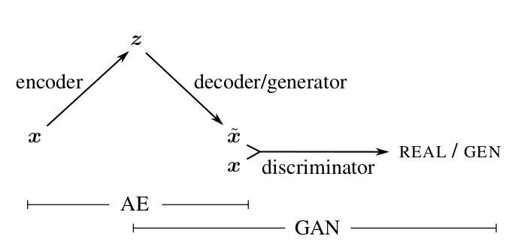
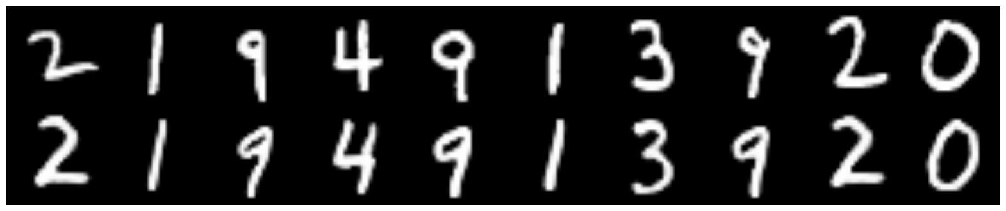
Вариационный автоэенкодер VAE+GAN
Недостаток чистого VAE – размытость данных, по этому к нему лучше добавить дискриминатор, тогда получится VAE+GAN модель

Slide 22
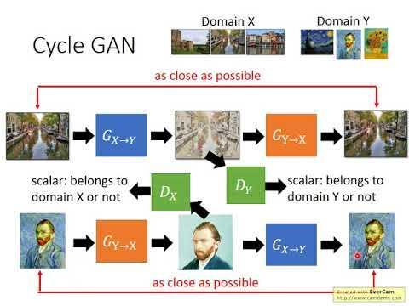
Cycle GAN
GAN
Идея в том, чтобы обучить
Два Генератора так, чтобы каждый умел работать с двумя наборами данных.

